Slide 1
Государственное учреждение образования
«Средняя школа №5 г. Жодино»
Урок математики
в 4 «Б» классе
Учитель: Корнева Наталья Владимировна

Slide 2
Девиз:
Думать – коллективно!
Решать – оперативно!
Отвечать – доказательно!
Записывать – старательно!
И открытия нас ждут обязательно!

Slide 3
д
о
о
120
400
30
и
н
Ж
160
350
20
Жодино

Slide 4
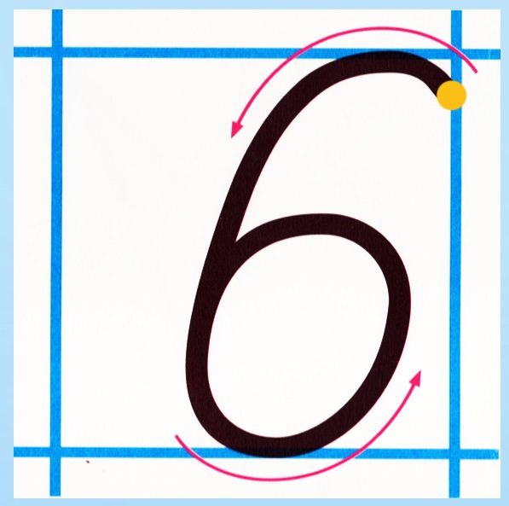
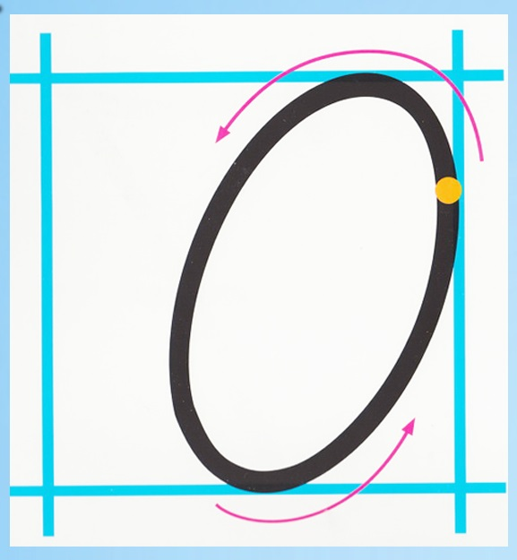

Slide 5
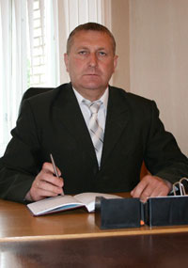
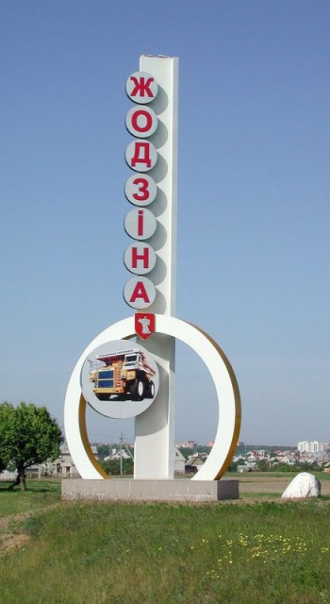
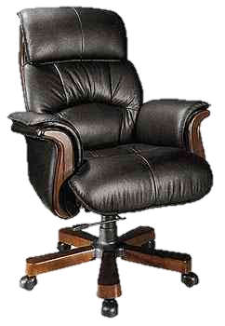
59 лет
Устный счёт

Slide 6
64 123
64 987
64 000
64 302
64 507
64 002
64 597
64 056
64 831

Slide 7
64 000

Slide 8
?
64 000 + 7 128
64 000 + 123 456
64 000 + 12 000
64 000 – 6 125
64 000 – 45 789
64 000 – 30 000
64 000 + 12 000
64 000 – 30 000

Slide 9
Устное сложение и вычитание
многозначных чисел

Slide 10
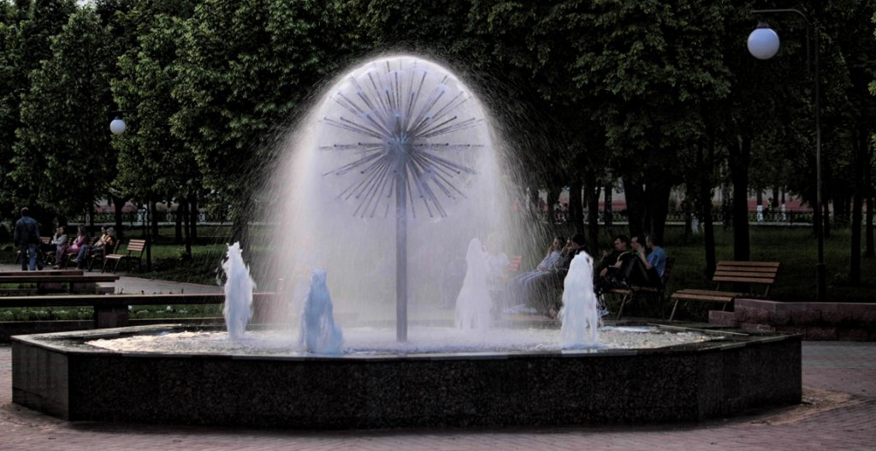

Slide 11
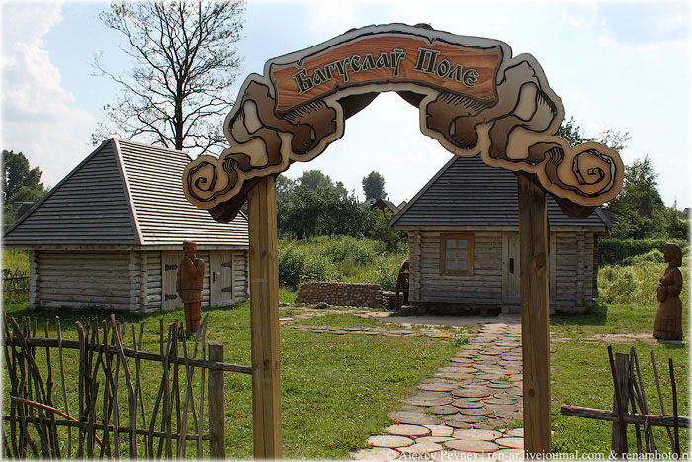
1643 г.
25 + 42?
250 + 420?
250 000 + 420 000?
45 – 23?
450 – 230?
450 000 – 230 000?

Slide 12
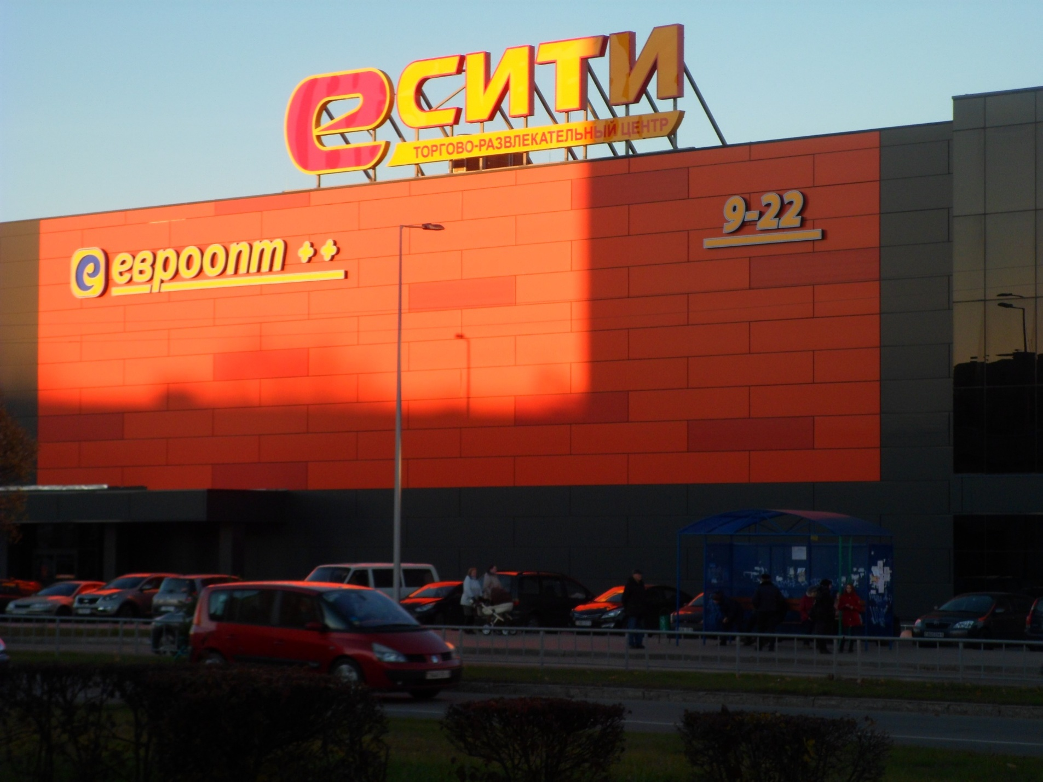
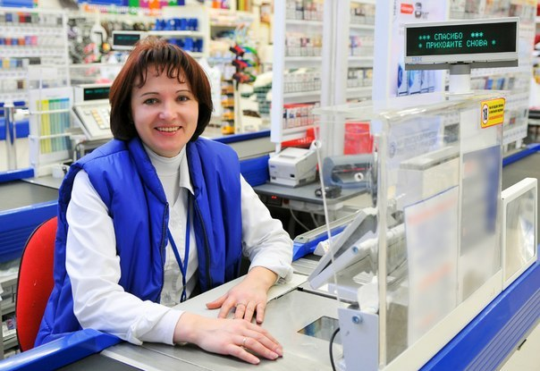
С. 102 №1

Slide 13
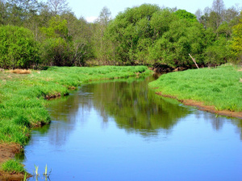
р. Плиса
64 км
= 64 000 м

Slide 14
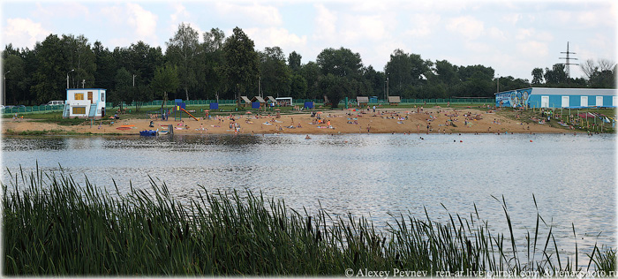
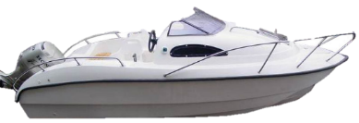
С. 103 №5
4 ч

Slide 15
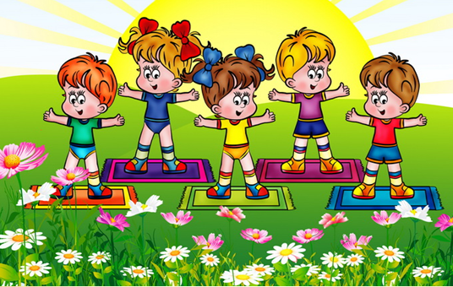
З
А
Р
Я
Д
К
А

Slide 17
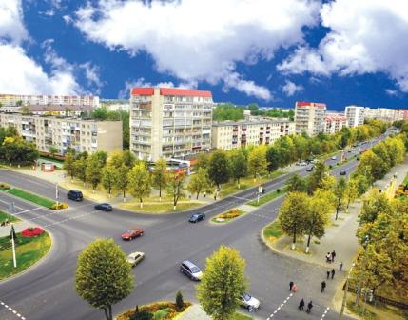

Slide 18
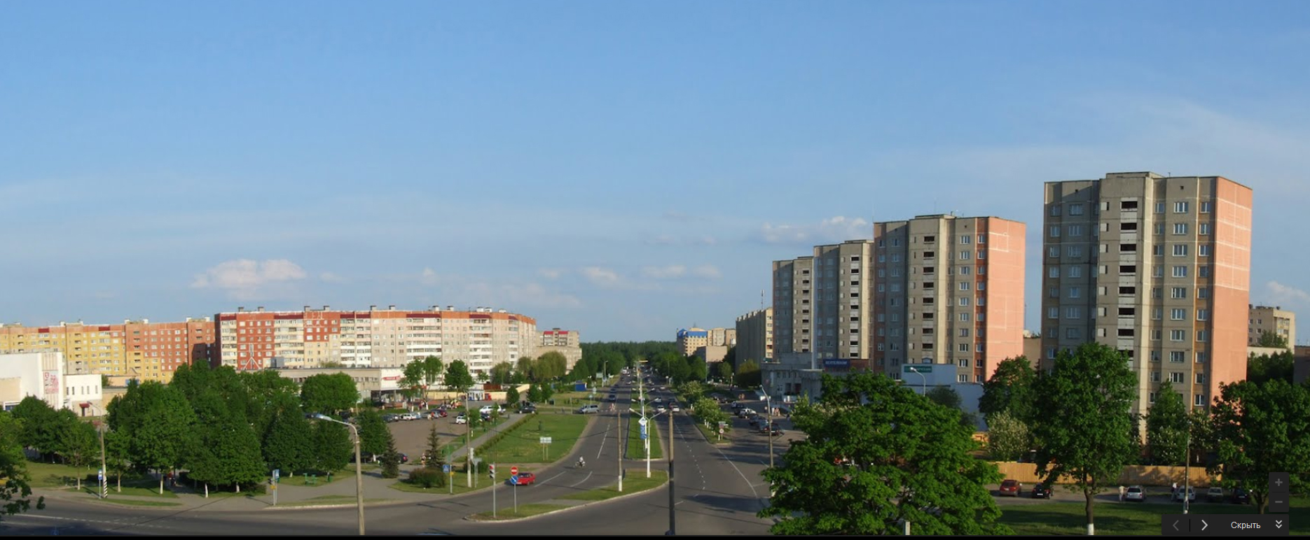
?
1643
1688
1944
1958
1963
1986
1998

Slide 19
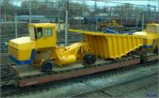
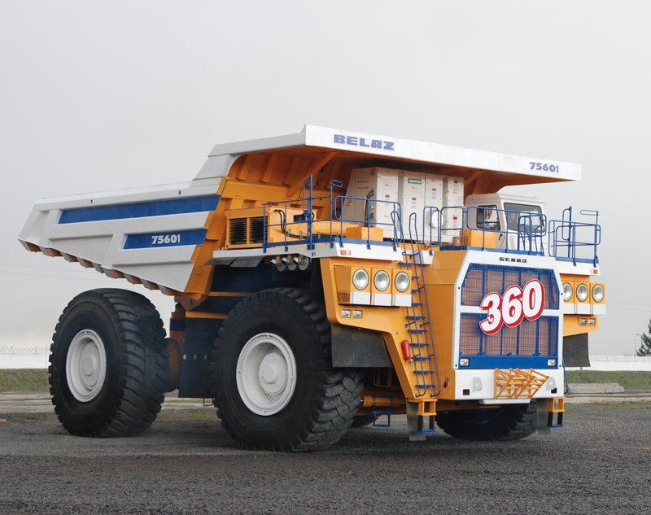
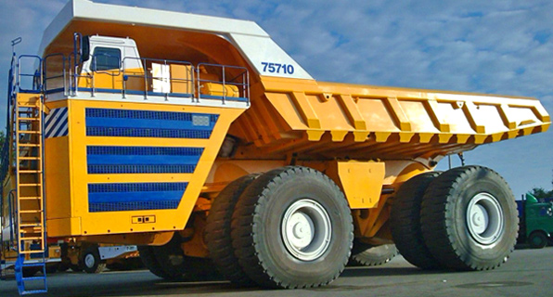
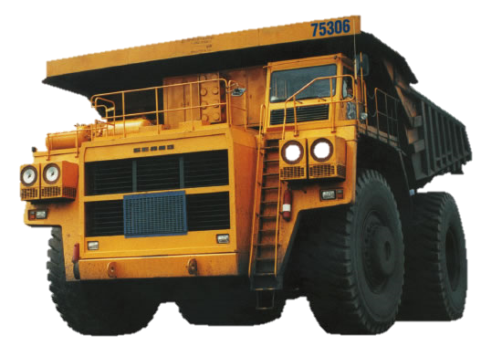
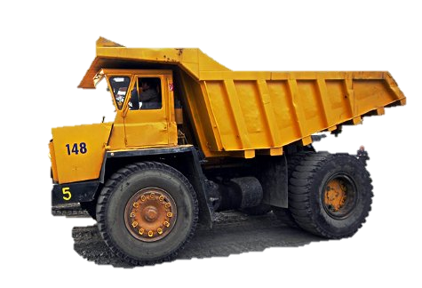
?
40 т
220 т
360 т
450 т
1070 т
= 1 070 000 кг

Slide 20
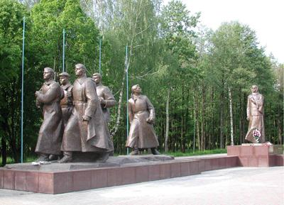
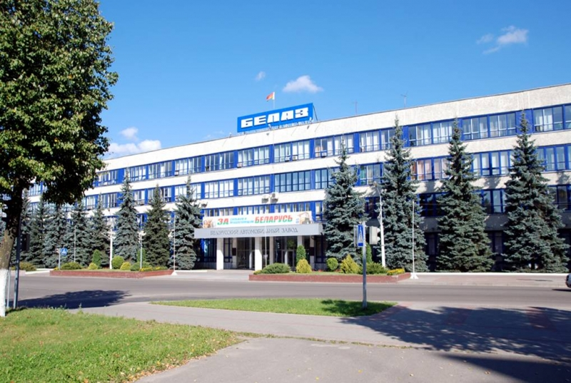
х + 25 = 182 000 – 180 000
х : 100 = 120 – 30
х = 1975
х = 9 000
?

Slide 21
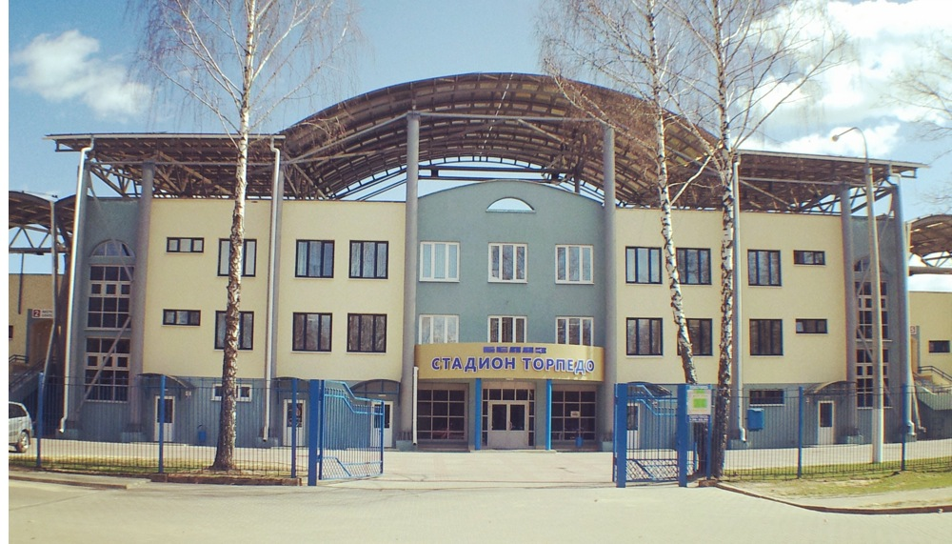
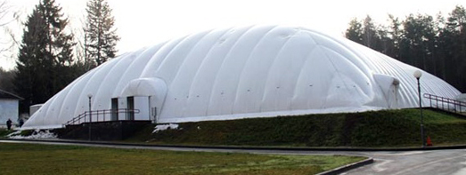
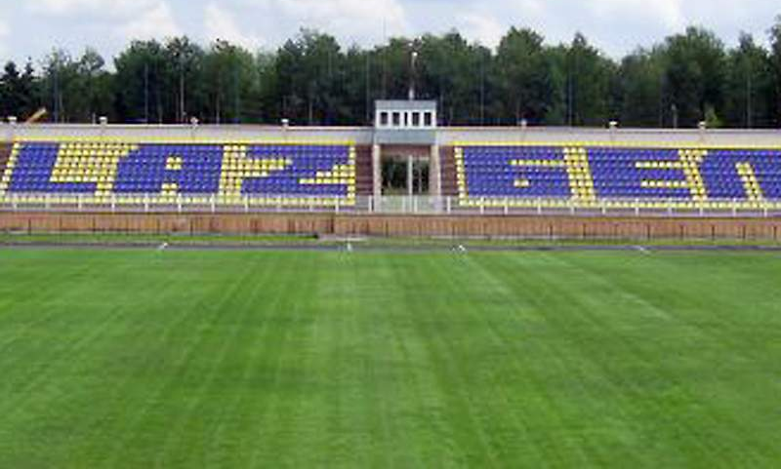
?
Длина поля – 100 м
Ширина – 70 м
S катка – 5184 кв.м
7000 кв.м

Slide 22
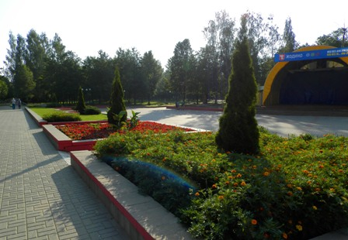
20 м
?
40 м
40 м
60 м
60 . 40 = 2400 (м²) – S большого
прямоугольника
2) 40 . 20 = 800 (м²) – S маленького
прямоугольника
3) 2400 – 800 = 1600 (м²) –
S участка

Slide 23
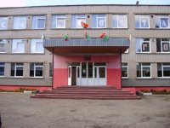
Были затруднения
Всё удалось
Ничего не получилось

Slide 24
Спасибо за работу!

